Slide 1
The Basics about Visual SLAM 视觉SLAM的基础知识
高 翔（半闲居士）
清华大学 自动化系
2016.7 ROS暑期学校

Slide 2
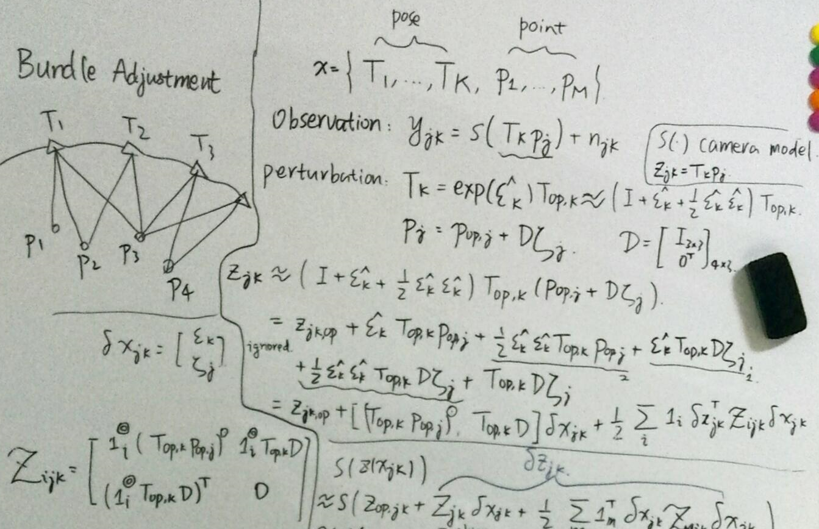
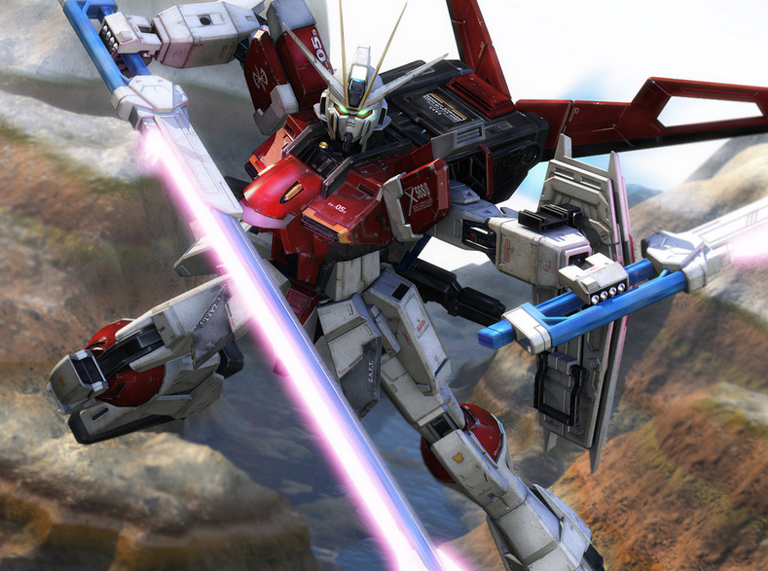
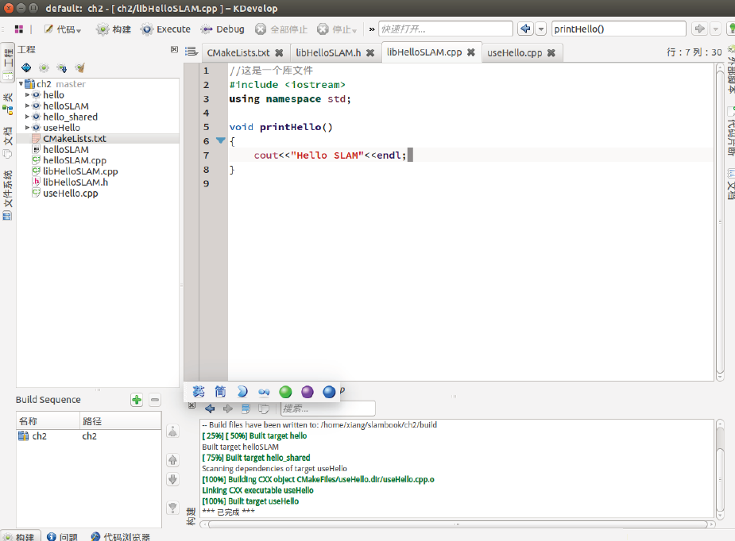
Robotics
What people think
What I am actually doing

Slide 3
提要
视觉SLAM概述
视觉里程计
后端优化
回环检测
地图构建
小结

Slide 4
视觉SLAM概述

Slide 5
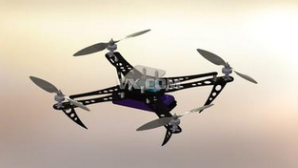
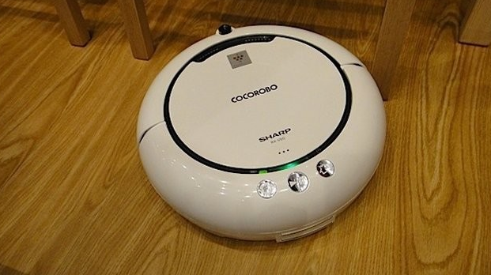
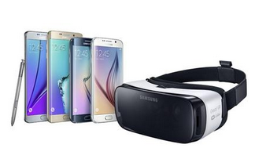
1. 视觉SLAM概述
SLAM: Simultaneous Localization and Mapping
应用：机器人、无人机、AR/VR、智能硬件……

Slide 6
1. 视觉SLAM概述
机器人的“内外兼修”
内在
了解自身位置
Where am I?
外在
了解周围环境
Where am I?
精确的地图
精确的位姿
解决方式
同时建模二者误差并优化
Notes:
“定位”和“建图”，可以看成感知的“内外之分”。作为一个内外兼修的机器人，
一方面要明白自身的状态（即位置），另一方面也要了解外在的环境（即建图）。当然，
解决这两个问题的方法非常之多。比方说，我们可以在房间地板上铺设导引线，在墙壁
上贴识别二维码，在桌子上放置无线电定位设备。如果在室外，还可以很大程度上依靠
GPS 信号（像汽车一样）。这些方式统称为“外部的”传感器（Exteroceptive），当然相
对的就有“内部的”传感器（Interoceptive）。外部传感设备能够测量机器人的位置信息，
从而简单有效地解决定位问题，但它们不放置在机器人本体上，而是放置在环境当中，限
制了机器人的使用范围。相对的，内部传感器（相机，轮式编码器，IMU 等）无法直接
测量机器人的位置信息，但它们对环境没有提出任何要求，因而可适用于未知环境。

Slide 7
1. 视觉SLAM概述
如何确定位置与地图？——传感器
内部传感器（Interoceptive）
激光、视觉、IMU、轮子等
间接、受噪声影响大
外部传感器（Exteroceptive）
GPS、导轨、标志物等
直接、受噪声影响小
为何强调内部传感器？
对环境不存在假设——适用于任何环境
Notes:
“定位”和“建图”，可以看成感知的“内外之分”。作为一个内外兼修的机器人，
一方面要明白自身的状态（即位置），另一方面也要了解外在的环境（即建图）。当然，
解决这两个问题的方法非常之多。比方说，我们可以在房间地板上铺设导引线，在墙壁
上贴识别二维码，在桌子上放置无线电定位设备。如果在室外，还可以很大程度上依靠
GPS 信号（像汽车一样）。这些方式统称为“外部的”传感器（Exteroceptive），当然相
对的就有“内部的”传感器（Interoceptive）。外部传感设备能够测量机器人的位置信息，
从而简单有效地解决定位问题，但它们不放置在机器人本体上，而是放置在环境当中，限
制了机器人的使用范围。相对的，内部传感器（相机，轮式编码器，IMU 等）无法直接
测量机器人的位置信息，但它们对环境没有提出任何要求，因而可适用于未知环境。

Slide 8
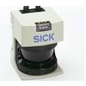
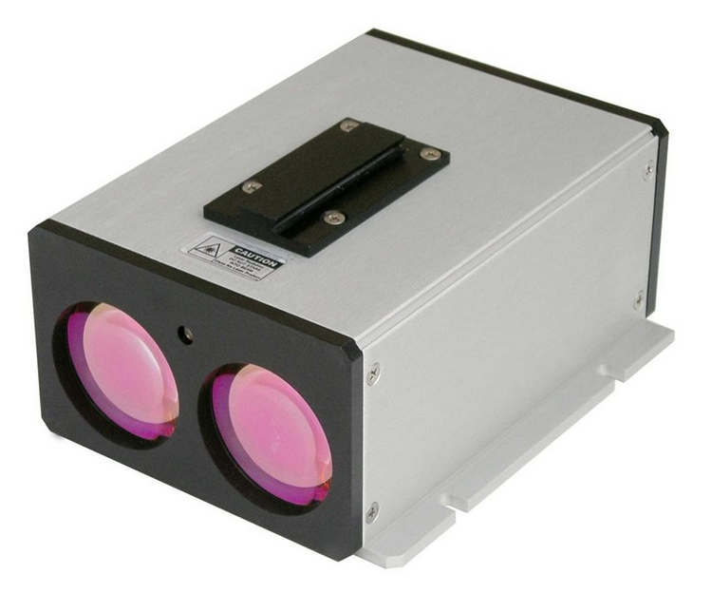
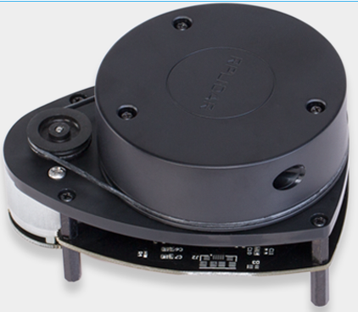
1. 视觉SLAM概述
传感器
SLAM的实现方式与难度，与传感器形式和安装方式有很大关联。
激光传感器
精确
快速
计算量小
研究充分
体积大、功耗大
价格昂贵
视觉传感器
便宜
轻量
信息丰富
计算量大
对环境假设强
易受干扰
细分：单目、双目、RGB-D
Notes:
相机能够以一定速率拍摄周围的环境，形成一个连续的视频流。普通的摄像头能以每
秒钟30 张图片的速度采集图像，高速相机则更快。在SLAM 中，我们把相机分为单目
（Monocular）、双目（Stereo）和深度相机（RGB-D）三个大类，此外还有鱼眼、全景、
Event 相机等特殊或新兴的种类。

Slide 9
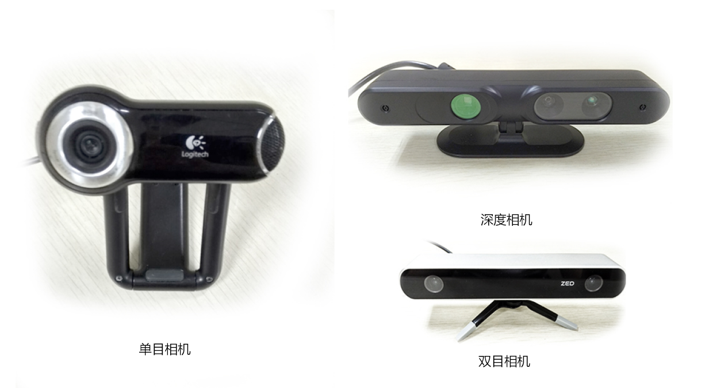
1. 视觉SLAM概述
视觉SLAM细分：
单目 双目 RGB-D 其他
Notes:
“定位”和“建图”，可以看成感知的“内外之分”。作为一个内外兼修的机器人，
一方面要明白自身的状态（即位置），另一方面也要了解外在的环境（即建图）。当然，
解决这两个问题的方法非常之多。比方说，我们可以在房间地板上铺设导引线，在墙壁
上贴识别二维码，在桌子上放置无线电定位设备。如果在室外，还可以很大程度上依靠
GPS 信号（像汽车一样）。这些方式统称为“外部的”传感器（Exteroceptive），当然相
对的就有“内部的”传感器（Interoceptive）。外部传感设备能够测量机器人的位置信息，
从而简单有效地解决定位问题，但它们不放置在机器人本体上，而是放置在环境当中，限
制了机器人的使用范围。相对的，内部传感器（相机，轮式编码器，IMU 等）无法直接
测量机器人的位置信息，但它们对环境没有提出任何要求，因而可适用于未知环境。

Slide 10
1. 视觉SLAM概述
单目
成本低
尺度不确定性
双目
计算深度
配置复杂
RGB-D
主动测深度
测量范围小
初始化问题
距离不受限
计算量大
距离不受限
重建效果好
受日光干扰
受材质干扰
Notes:
“定位”和“建图”，可以看成感知的“内外之分”。作为一个内外兼修的机器人，
一方面要明白自身的状态（即位置），另一方面也要了解外在的环境（即建图）。当然，
解决这两个问题的方法非常之多。比方说，我们可以在房间地板上铺设导引线，在墙壁
上贴识别二维码，在桌子上放置无线电定位设备。如果在室外，还可以很大程度上依靠
GPS 信号（像汽车一样）。这些方式统称为“外部的”传感器（Exteroceptive），当然相
对的就有“内部的”传感器（Interoceptive）。外部传感设备能够测量机器人的位置信息，
从而简单有效地解决定位问题，但它们不放置在机器人本体上，而是放置在环境当中，限
制了机器人的使用范围。相对的，内部传感器（相机，轮式编码器，IMU 等）无法直接
测量机器人的位置信息，但它们对环境没有提出任何要求，因而可适用于未知环境。

Slide 11
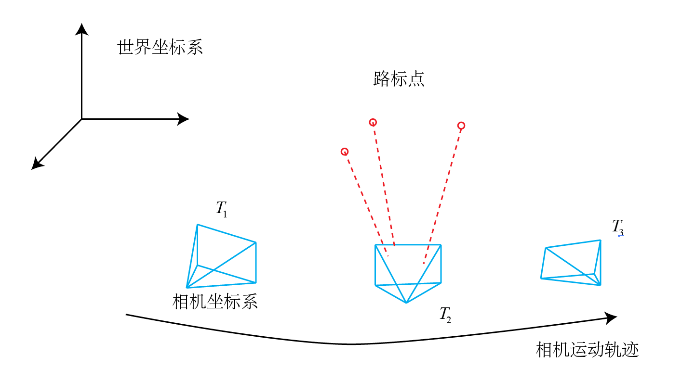
1. 视觉SLAM概述
视觉SLAM过程
Notes:
“定位”和“建图”，可以看成感知的“内外之分”。作为一个内外兼修的机器人，
一方面要明白自身的状态（即位置），另一方面也要了解外在的环境（即建图）。当然，
解决这两个问题的方法非常之多。比方说，我们可以在房间地板上铺设导引线，在墙壁
上贴识别二维码，在桌子上放置无线电定位设备。如果在室外，还可以很大程度上依靠
GPS 信号（像汽车一样）。这些方式统称为“外部的”传感器（Exteroceptive），当然相
对的就有“内部的”传感器（Interoceptive）。外部传感设备能够测量机器人的位置信息，
从而简单有效地解决定位问题，但它们不放置在机器人本体上，而是放置在环境当中，限
制了机器人的使用范围。相对的，内部传感器（相机，轮式编码器，IMU 等）无法直接
测量机器人的位置信息，但它们对环境没有提出任何要求，因而可适用于未知环境。

Slide 12
1. 视觉SLAM概述
经典SLAM数学表述
机器人在环境中运动，产生一条轨迹：
环境中存在许多路标点：
机器人从 时刻运动到 时刻：
在 时刻观察到了路标 ，产生观测
$$k−1$$
$$k$$
运动模型
输入
噪声
$$k$$
$$y_{j}$$
$$z_{kj}$$
观测模型
观测点
噪声
Notes:
“定位”和“建图”，可以看成感知的“内外之分”。作为一个内外兼修的机器人，
一方面要明白自身的状态（即位置），另一方面也要了解外在的环境（即建图）。当然，
解决这两个问题的方法非常之多。比方说，我们可以在房间地板上铺设导引线，在墙壁
上贴识别二维码，在桌子上放置无线电定位设备。如果在室外，还可以很大程度上依靠
GPS 信号（像汽车一样）。这些方式统称为“外部的”传感器（Exteroceptive），当然相
对的就有“内部的”传感器（Interoceptive）。外部传感设备能够测量机器人的位置信息，
从而简单有效地解决定位问题，但它们不放置在机器人本体上，而是放置在环境当中，限
制了机器人的使用范围。相对的，内部传感器（相机，轮式编码器，IMU 等）无法直接
测量机器人的位置信息，但它们对环境没有提出任何要求，因而可适用于未知环境。

Slide 13
1. 视觉SLAM概述
SLAM数学模型：
视觉SLAM有何不同？
相机位姿是三维空间旋转和平移 ——李群与李代数
观测模型是空间点到像素的投影 ——相机模型
如何确定路标点和数据关联？ ——视觉里程计（前端）
状态估计问题
滤波器或非线性优化
Notes:
“定位”和“建图”，可以看成感知的“内外之分”。作为一个内外兼修的机器人，
一方面要明白自身的状态（即位置），另一方面也要了解外在的环境（即建图）。当然，
解决这两个问题的方法非常之多。比方说，我们可以在房间地板上铺设导引线，在墙壁
上贴识别二维码，在桌子上放置无线电定位设备。如果在室外，还可以很大程度上依靠
GPS 信号（像汽车一样）。这些方式统称为“外部的”传感器（Exteroceptive），当然相
对的就有“内部的”传感器（Interoceptive）。外部传感设备能够测量机器人的位置信息，
从而简单有效地解决定位问题，但它们不放置在机器人本体上，而是放置在环境当中，限
制了机器人的使用范围。相对的，内部传感器（相机，轮式编码器，IMU 等）无法直接
测量机器人的位置信息，但它们对环境没有提出任何要求，因而可适用于未知环境。

Slide 14
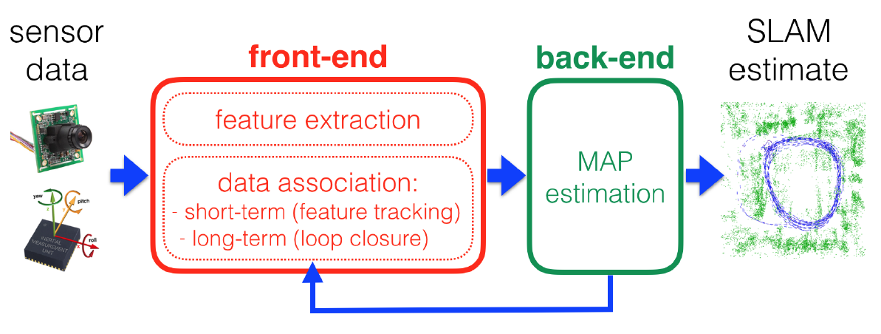
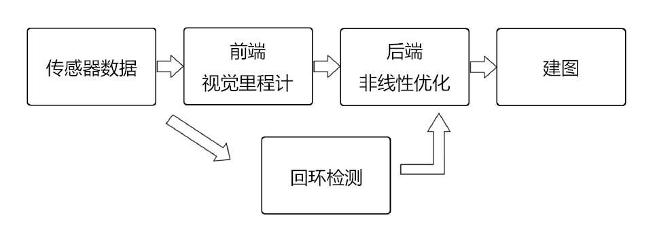
1. 视觉SLAM概述
视觉SLAM框架
Notes:
“定位”和“建图”，可以看成感知的“内外之分”。作为一个内外兼修的机器人，
一方面要明白自身的状态（即位置），另一方面也要了解外在的环境（即建图）。当然，
解决这两个问题的方法非常之多。比方说，我们可以在房间地板上铺设导引线，在墙壁
上贴识别二维码，在桌子上放置无线电定位设备。如果在室外，还可以很大程度上依靠
GPS 信号（像汽车一样）。这些方式统称为“外部的”传感器（Exteroceptive），当然相
对的就有“内部的”传感器（Interoceptive）。外部传感设备能够测量机器人的位置信息，
从而简单有效地解决定位问题，但它们不放置在机器人本体上，而是放置在环境当中，限
制了机器人的使用范围。相对的，内部传感器（相机，轮式编码器，IMU 等）无法直接
测量机器人的位置信息，但它们对环境没有提出任何要求，因而可适用于未知环境。

Slide 15
1.视觉SLAM概述
视觉里程计
估算相机的帧间运动以及路标的位置
后端优化
接受不同时刻视觉里程计测量的相机位姿，计算最大后验概率估计
回环检测
判断机器人是否曾经到达过先前的位置
建图
根据相机轨迹和图像，建立与任务要求对应的地图
SLAM is more like a concept than a single algorithm.*

Slide 16
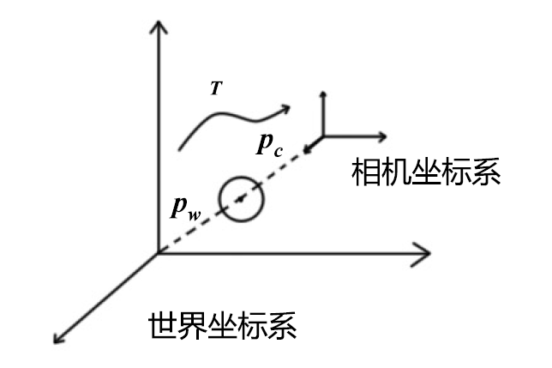
1.视觉SLAM概述
3D刚体运动
旋转矩阵/变换矩阵
3*3和4*4矩阵
角轴（旋转向量）
3*1向量
欧拉角
3*1向量，r-p-y角
直观
有奇异性
四元数
4*1向量，扩展的复数
完备，但不直观
$$p_{w}=T_{wc}p_{c}=\left[\begin{matrix}R_{wc} & t_{wc} \\ 0^{T} & 1\end{matrix}\right]p_{c}=R_{wc}p_{c}+t_{wc}$$

Slide 17
1.视觉SLAM概述
旋转/变换矩阵最为常用
但只有乘法，没有加法，代数结构上不够好，只成群
旋转/变换矩阵没有加法，无法计算微分
SLAM中需要微调相机位姿——李代数

Slide 18
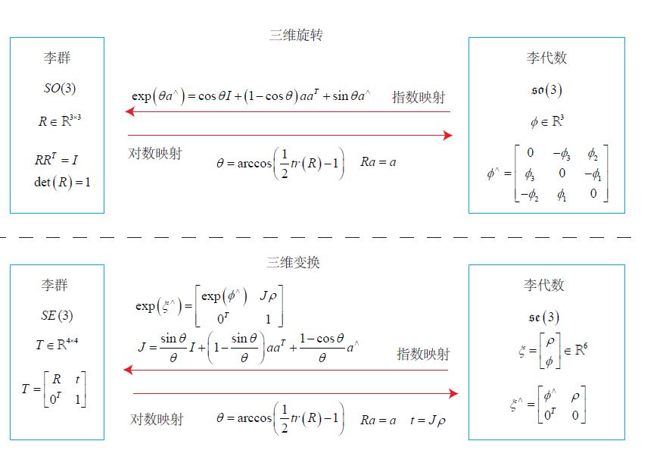
1.视觉SLAM概述
相关资料
[1] State Estimation for Robotics: A Matrix-Lie-Group Approach
[2] An invitation to 3D computer vision
程序库：Eigen, Sophus, tf

Slide 19
2. 视觉里程计

Slide 20
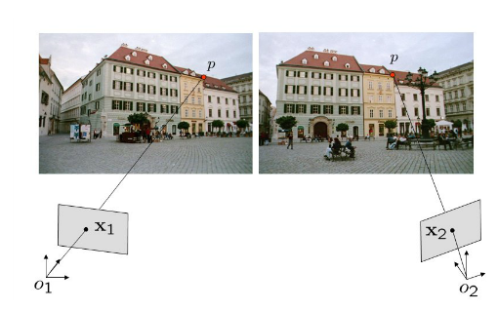
2. 视觉里程计
视觉里程计的目的
根据图像，计算相机的帧间运动（ego-motion）
*估计特征点（路标点）大致空间位置
Motion & Strcutre
问题
图像是怎么来的？
特征点是怎么来的？
如何根据特征点计算相机运动？
如何估计特征点位置？

Slide 21
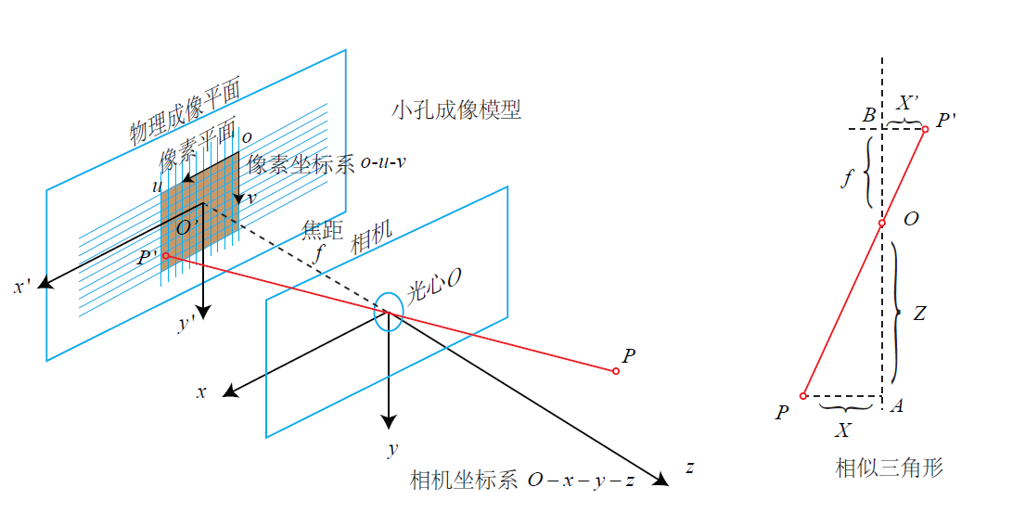
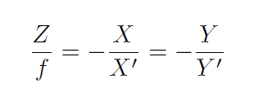
2. 视觉里程计
图像是怎么来的？ ——相机模型
相似关系：

Slide 22
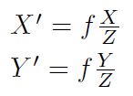
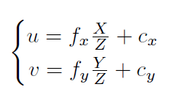
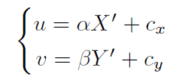
2. 视觉里程计
空间点到成像平面：
从成像平面到像素坐标
齐次坐标形式：

Slide 23
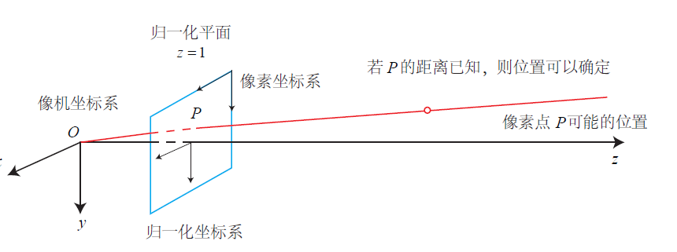
2. 视觉里程计
图像是怎么来的？ ——相机模型

Slide 24
2. 视觉里程计
图像是怎么来的？ ——相机模型
视觉观测模型
空间点
相机坐标系下的点
成像平面下的点
像素坐标
$$p_{w}$$
$$p_{c}=Rp_{w}+t$$
$$p=\frac{1}{Z}p_{c}$$
$$\left[\begin{matrix}u \\ \begin{aligned}v \\ 1\end{aligned}\end{matrix}\right]=Kp$$
$$z=\left[\begin{matrix}u \\ v\end{matrix}\right]=\frac{1}{Z}DK\left(Rp_{w}+t\right)$$
$$D=\left[\begin{matrix}1 & 0 & 0 \\ 0 & 1 & 0\end{matrix}\right]$$
齐次坐标下：
$$z=DK\left(Rp+t\right)$$

Slide 25
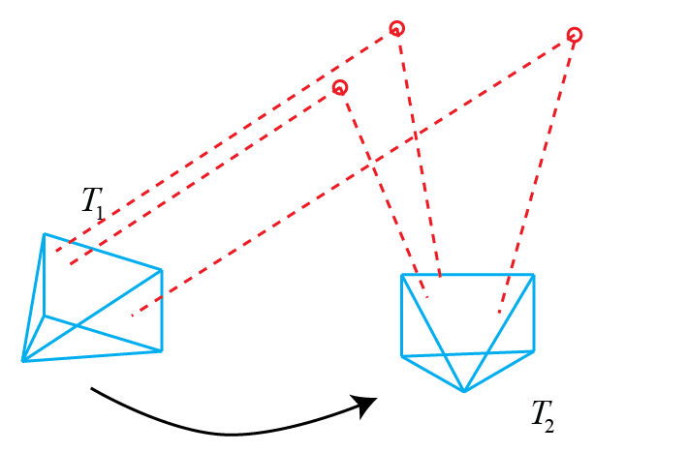
2. 视觉里程计
视觉里程计基本问题
给定一组空间点在两个相机上的投影
计算两个相机之间的运动
单目：只知道像素位置，没有深度
RGB-D、双目：深度已知
2D-2D：只根据两组像素位置，估计运动 ——对极几何
3D-2D：已知空间位置和投影位置，估计运动 ——PnP
3D-3D：已知两组空间位置，估计运动 ——ICP

Slide 26
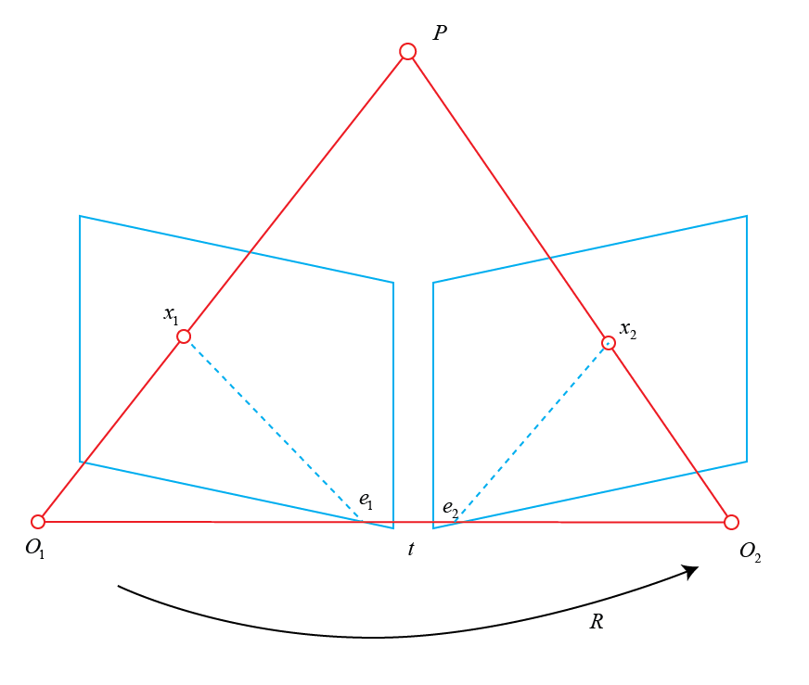
2. 视觉里程计
2D-2D 对极几何
空间点P在两个相机中成像：
去掉标定矩阵：
整理：
两边叉乘 t：
两边左乘
$$\begin{matrix}x_{1}=KP \\ x_{2}=K\left(RP+t\right)\end{matrix}$$
$$y_{1}=K^{−1}x_{1},y_{2}=K^{−1}x_{2}$$
$$y_{2}=Ry_{1}+t$$
对极约束：
$$y_{2}^{T}t^{×}Ry_{1}=0$$
$$t^{×}y_{2}=t^{×}Ry_{1}+t^{×}t=t^{×}Ry_{1}$$
几何意义：
$$O_{1}P,O_{2}P,t$$
三个向量共面
$$y_{2}^{T}$$
$$y_{2}^{T}(t^{×}y_{2})=y_{2}^{T}t^{×}Ry_{1}=0$$

Slide 27
2. 视觉里程计
$$t^{×}R≜E$$
称为Essential矩阵
对极约束：
一对点提供了一个对极约束
E有八个自由度（9个数，但乘任意常数等价）
单目相机存在尺度问题
最少提供八对点即可计算E ——八点法
多于八对点时：最小二乘估计
获得E矩阵后，如何计算R,t?
SVD分解
由于 ，当t=0时，E为零，无法解出R
单目相机在纯旋转时无法估计运动
$$y_{2}^{T}t^{×}Ry_{1}=0$$
$$E=t^{×}R$$

Slide 28
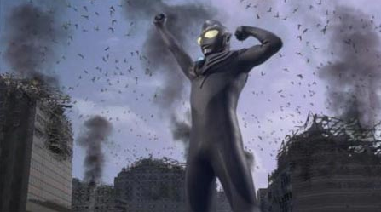
2. 视觉里程计
单目相机的尺度不确定性
对极约束常用于单目相机初始化，设定t=1以固定尺度
$$y_{2}^{T}Ey_{1}=0⇒y_{2}^{T}(kE)y_{1}=0$$
4m? 40m? 1.8 m?

Slide 29
2. 视觉里程计
通过优化估计相机运动：Bundle Adjustment
相机模型：
由于R,t不准确，上式不会精确成立，于是有误差：
求解R,t，使得误差最小化：
$$z=\left[\begin{matrix}u \\ v\end{matrix}\right]=\frac{1}{Z}DK\left(Rp_{w}+t\right)$$
$$e=z−\frac{1}{Z}DK\left(Rp_{w}+t\right)$$
迭代策略
梯度下降
Newton法
Gauss-Newton法
Levenburg-Marquadt
$${\left(R,t\right)}^{∗}=argmin\sum_{i=1}^{N}{e_{i}^{T}e_{i}}$$

Slide 30
2. 视觉里程计
$${\left(R,t\right)}^{∗}=argmin\sum_{i=1}^{N}{e_{i}^{T}e_{i}}$$
$$e=z−\frac{1}{Z}DK\left(Rp_{w}+t\right)$$
PnP:
ICP:
$$e=q−\left(Rp+t\right)$$
Bundle Adjustment
问题：梯度如何计算？
需要用李代数se(3)表达R,t，使用扰动模型
优点
通用性强，对于3D-2D, 3D-3D问题都可用BA优化；（只要有观测模型即可建立误差项）
可以同时优化许多变量，包括相机位姿和特征点位置；
缺点
对初值敏感
对非凸问题，易落入局部极小

Slide 31
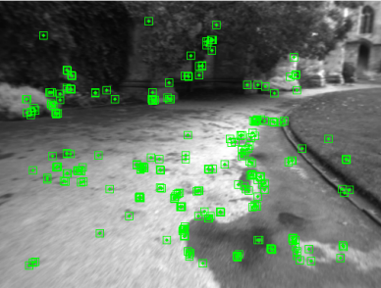
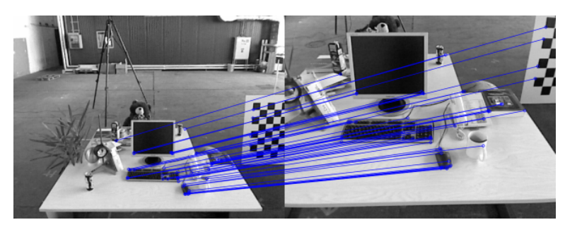
2. 视觉里程计
剩下的问题
特征点怎么来？——特征点提取算法（SIFT、ORB等）
特征提取算法会计算图像中的关键点（Key-Point），以及每个关键点对应的描述子（Descriptor）
关键点代表图像信息集中的部分
描述子能够区别每个关键点——可以用于匹配

Slide 32
2. 视觉里程计
基于特征点的视觉里程计
步骤:
对图像提取特征点和描述子
匹配当前图像与先前图像
通过最小化重投影误差，计算相机运动：PnP, ICP
但是:
特征提取很耗时
特征提取并不一定成功，匹配也并不一定找的到
可能存在误匹配
视觉里程计主流算法

Slide 33
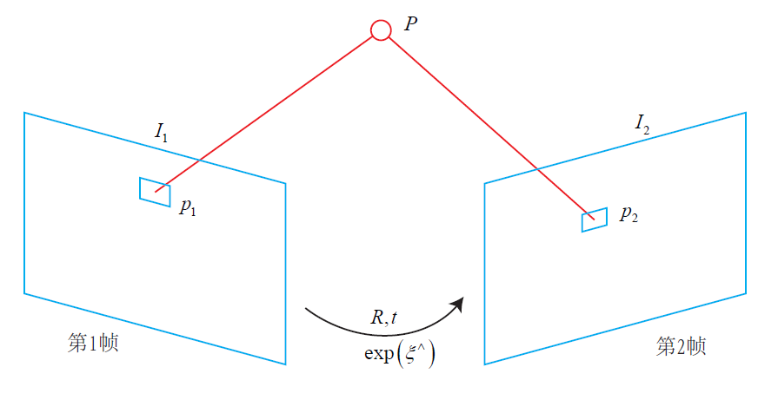
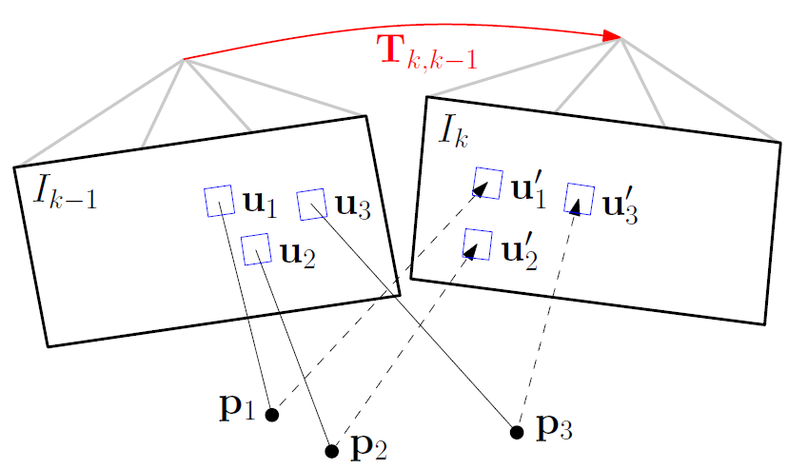
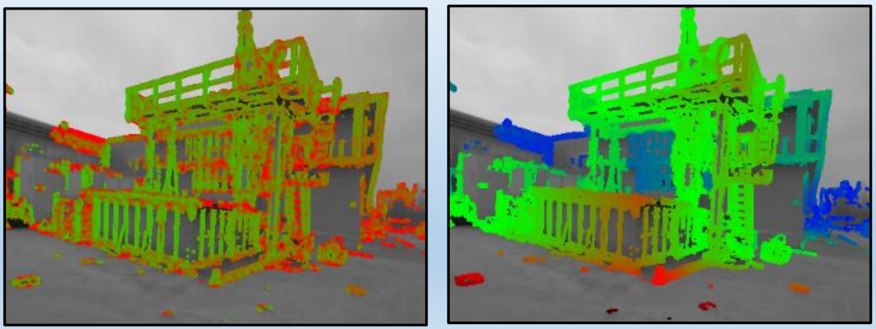
2. 视觉里程计
直接法
灰度不变假设
最小化灰度差（Photometric Error）
可以考虑所有的像素（但只有梯度明显的像素对优化有贡献）
可以计算稀疏、半稠密乃至稠密的结构
省去特征提取的时间
$$e=I_{1}\left(p_{1}\right)−I_{2}\left(p_{2}\right)=I_{1}\left(p_{1}\right)−I_{2}\left(\frac{1}{Z}K\left(RP+t\right)\right)$$
例子：稀疏直接——SVO
半稠密直接——LSD
稠密直接——DVO

Slide 34
2. 视觉里程计
Feature-based Methods
Direct methods
Select 100-1000 representative points (or lines, planes) and discard the others.
Estimation the motion from the key-points.
Track the key-points using descriptors.
Sparse
Robust to outliers
Estimate the motion directly from pixels.
Use all information from images.
Sparse is fast, but dense is slow
Difficult to remove the outliers
Needs good initialization

Slide 35
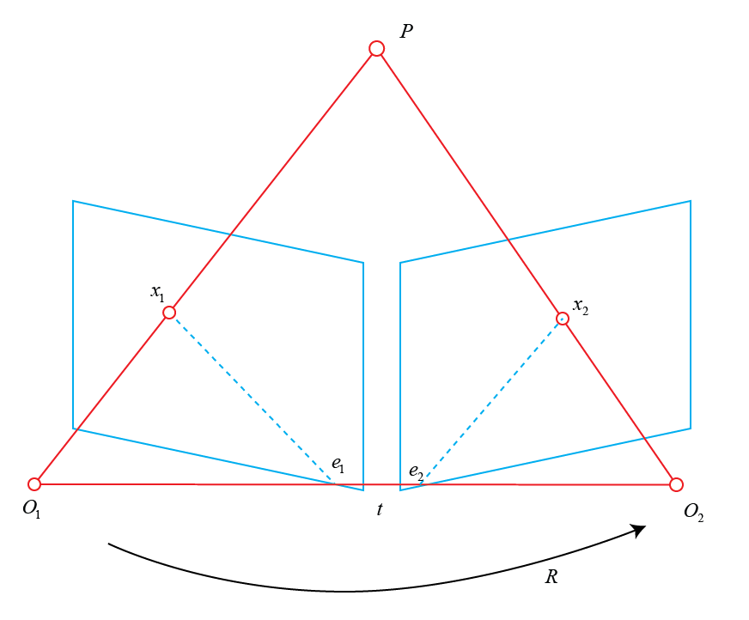
2. 视觉里程计
计算特征点位置（Motion & Structure）
三角化
理论上，P应该在 延长线交点处
但受噪声影响，这两条线一般不相交
根据左图：
两边分别乘 和 ：
可解出
$$O_{1}x_{1},O_{2}x_{2}$$
$$P=k_{1}x_{1}=k_{2}Rx_{2}+t$$
$$x_{1}^{T}$$
$$x_{2}^{T}$$
$$\begin{matrix}x_{1}^{T}x_{1}k_{1}−(x_{1}^{T}Rx_{2})k_{2}=x_{1}^{T}t \\ x_{2}^{T}x_{1}k_{1}−\left(x_{2}^{T}Rx_{2}\right)k_{2}=x_{2}^{T}t\end{matrix}$$
$$k_{1},k_{2}$$
$$P^{∗}=\frac{1}{2}\left(k_{1}x_{1}+k_{2}Rx_{2}+t\right)$$
但是，三角化之后的特征点深度是带有误差的。我们可以进一步使用后续图像来估计像素深度，引出Depth Filter。

Slide 36
2. 视觉里程计
视觉里程计小结
在视觉里程计中，我们：
提取、匹配了特征点
根据配对的特征点计算相机运动
估计特征点的空间位置
但是它们会：
带有噪声
随着误差累计，发生飘移
丢失（相机被遮挡或运动过快）
Solutions
Global optimization
Loop closure
Re-localization

Slide 37
3. 后端优化

Slide 38
3. 后端优化
回顾SLAM数学模型
视觉里程计：提取了关键帧、特征点，并提供了初值
后端：处理观测和运动模型之间的误差，计算最大后验概率估计
Motion:
Observation:
Observation:
$$z=\left[\begin{matrix}u \\ v\end{matrix}\right]=\frac{1}{Z}DK\left(Rp_{w}+t\right)$$
$$x^{∗}=arg \max_{x} p\left(x|z\right)=arg max p\left(z|x\right)p\left(x\right)$$

Slide 39
3. 后端优化
后端存在两种主流方法
基于滤波器：Kalman Filter, EKF, PF, RBPF, UKF
基于非线性优化：图优化、因子图
历史上，EKF曾占据很长一段时间的主流
EKF思路
在工作点线性化，将系统线性化，并用高斯分布近似其噪声
按照卡尔曼滤波进行预测——更新步骤
EKF存在的问题
即使是高斯分布，经过非线性变换后也不是高斯分布，近似有时是没道理的。
线性化过程中丢弃了高阶项，且工作点不是输入状态真实的均值，而是一个估计的均值。
需要更新状态的协方差矩阵，复杂度为
从状态估计角度来说，SLAM是一个非线性非高斯系统
$$O\left(n^{2}\right)$$

Slide 40
3. 后端优化
全局优化
转化成优化问题
与滤波器的差异
考虑所有时间的Pose和Point
局部线性化并迭代求解
$$e_{k,v}=x_{k}−f\left(x_{k},u_{k}\right)∼N\left(0,Σ_{k,v}\right)$$
$$e_{kj,o}=z_{k,j}−h\left(y_{j},x_{k}\right)∼N\left(0,Σ_{kj,o}\right)$$

Slide 41
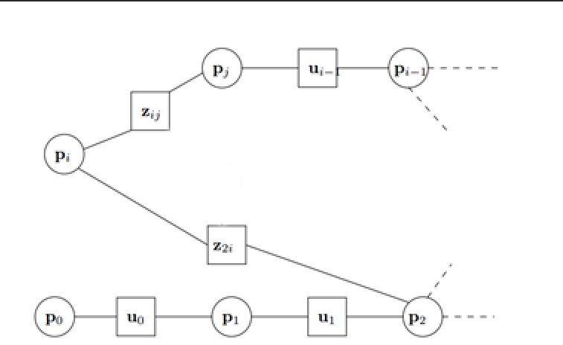
3. 后端优化
图优化
优化变量——节点
误差项——边
问题可以用一个图来描述
给定初值后，迭代更新
稀疏性
认识到SLAM中图优化的稀疏性是21世纪SLAM研究的重要进展
图优化中的位姿节点和路标节点可以先后优化，大幅提高优化效率
详细地稀疏性需要介绍稀疏Schur和Cholesky分解
工具：g2o, gtsam等
G={V,E}

Slide 42
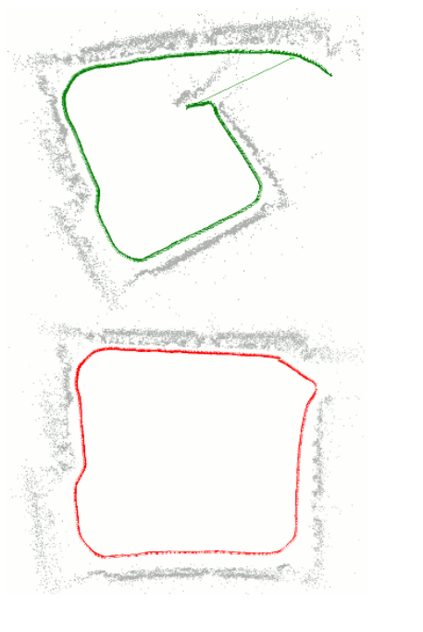
3. 后端优化
The loop constraints can help to correct the drift.

Slide 43
3. 后端优化
图优化中的问题
加入了错误的边怎么办？
使用鲁棒核函数
图的规模随着SLAM过程增长
剪枝、合并
大规模图优化很耗时
控制优化逻辑

Slide 44
4. 回环检测

Slide 45
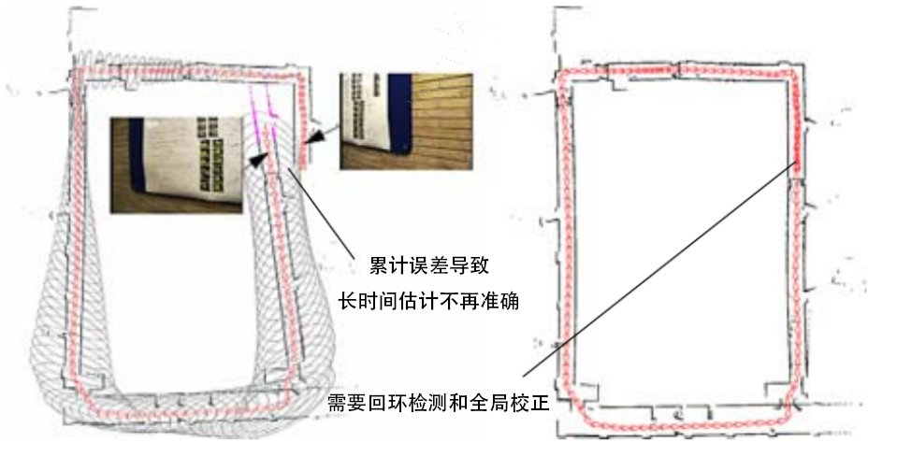
4. 回环检测
回环检测
识别到达过的地点.
视觉里程计仅用相邻帧图像估计运动，存在累积误差
回环检测通过发现到达过的地方，消除累积误差
从而保证了轨迹与地图的全局一致性（Globally Consistent）

Slide 46
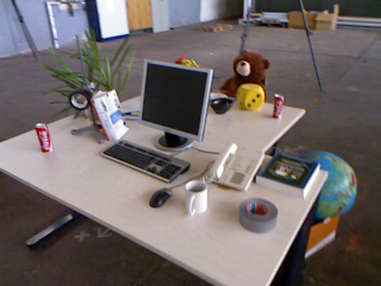
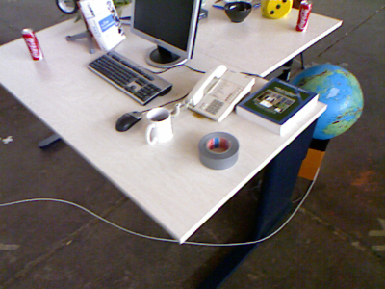
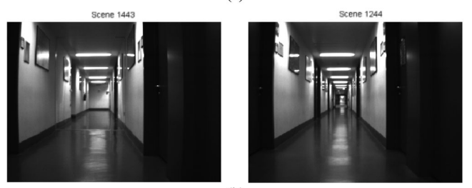
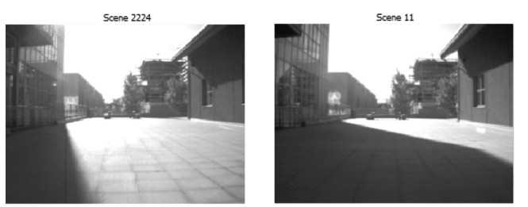
4. 回环检测
视觉SLAM的回环检测
计算图像的相似性
图像信息丰富，因此视觉SLAM在回环检测中具有优势
YES
Looks same but not
Looks different but the same
False Positive
False Negative

Slide 47
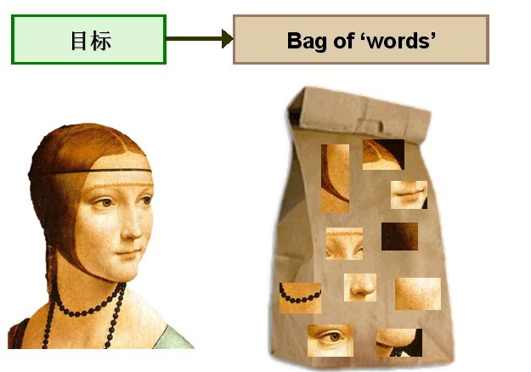
4. 回环检测
如何计算两个图像的相似性？
A-B?
主流方法: Bag-of-Words
From many images: nose, eyes, hairs, …
Dictionary
Face = 1 nose + 2 eyes + 1 hairs + …
Features -> Words

Slide 48
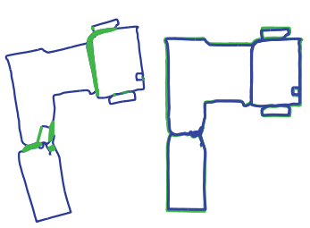
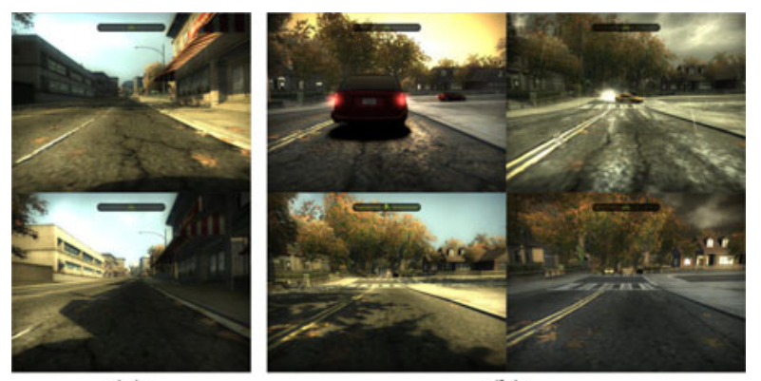
4. 回环检测
BoW回环检测
如何评价一个回环检测算法？
Precision-recall curve.
Approaches from ML: Auto-encoders, CNNs.
Clustering
A large image set
Features: SIFT, ORB
Dictionary
Words A= 2 car + 1 people
Image A
Words A= 1 car + 1 cat
Image B
Compute Similarity and
Raise loop hypothesis

Slide 49
5. 建图

Slide 50
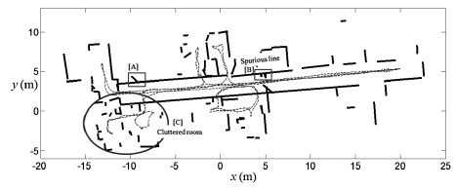
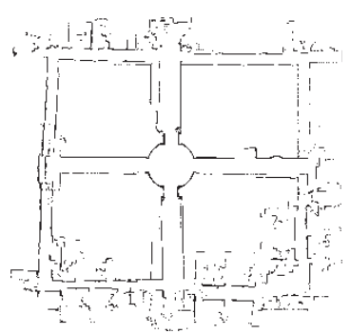
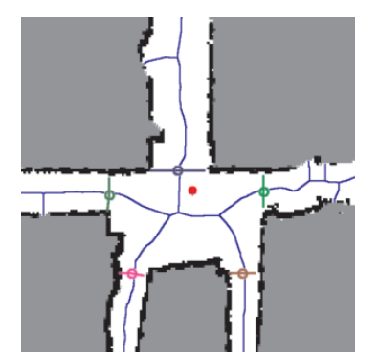
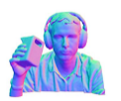
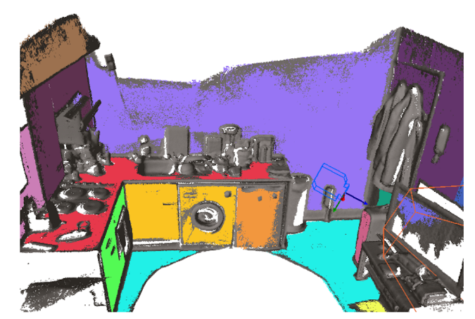
5. 建图
“定位”与“建图”是SLAM两个主要目标
但地图的形式却没有定位那么固定
依赖于“希望用SLAM来做什么”
Metric map
Topological map
Others

Slide 51
5. 建图
我们希望找到合适的方式描述环境
Metric Maps
Accurate
Navigation
Hard to extend
Expensive in storage
Examples:
Grid map
Occupancy map
Raw point cloud map
Topological Maps
Flexible
Low-cost
Inaccurate
Need local models to navigate

Slide 52
5. 建图
导航用地图:
精确
Occupancy maps: 描述某个空间点是否被占据
3D Occupancy map (Octomap)
2D Occupancy map (ROS)

Slide 53
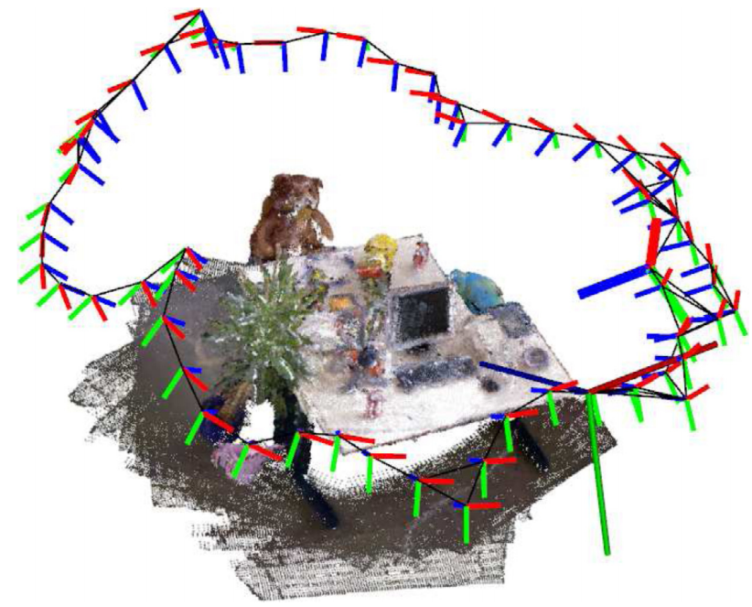
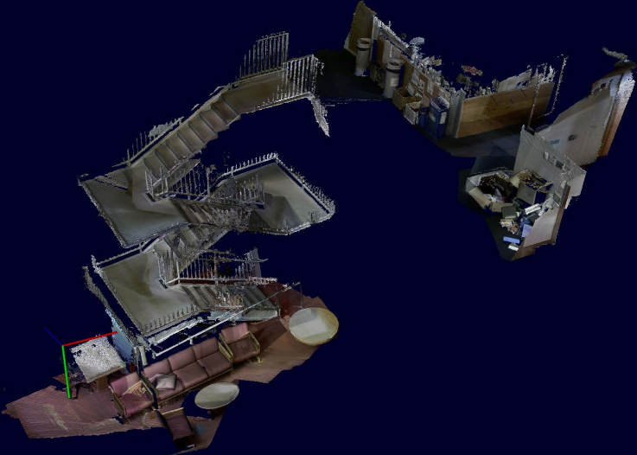
5. 建图
用于重构的地图:
漂亮（Visually Pleasant）
点云
TSDF (Truncated signed distance function)
Surfels

Slide 54
5. 建图
建图是目前视觉SLAM的明显不足
与激光地图不同的是，视觉地图无法直接用于定位
现有的视觉地图
稀疏特征点图（ORB-SLAM为例）
必须存储描述子后，才能用于定位
无法描述障碍物
如果环境光照发生变化（白天/晚上），是否要重新生成地图？
半稠密地图（LSD-SLAM为例）
很难找到实际用处
稠密地图（RGB-D）
可以用于导航，但无法直接定位

Slide 55
5. 建图
很遗憾，视觉SLAM尚未能产生满足以上条件的地图
对比:百度地图。
对地图的需求
定位
导航
交互
从游戏/CAD角度来看，使用参数化模型将是很好的选择。
？
地图={地面+桌子+椅子}
地面：z=0.2平面
桌子：h=0.7*桌子模型
椅子：h=0.3*椅子模型
观看
理解
精确
紧凑
快速

Slide 56
5. 建图
参数化模型地图？
需要结合人工智能领域知识，如模型识别、检测
定位算法亦将发生改变
现有的定位方法是以空间点为基础的
如何构建
参数化模型地图？
人工智能
定位
建图
SLAM
如何使用该地图
进行定位？

Slide 57
6. Conclusion

Slide 58
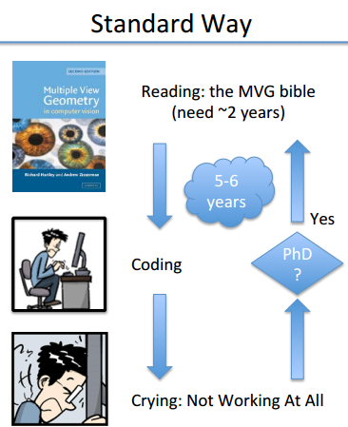
6. Conclusion
In a typical SLAM system, we use
VO to estimate the ego-motion between frames
Optimization to handle the global trajectory
Loop closure to correct the draft
Map to describe the environment
Is that all about SLAM?
We haven’t talked about coding yet.

Slide 59
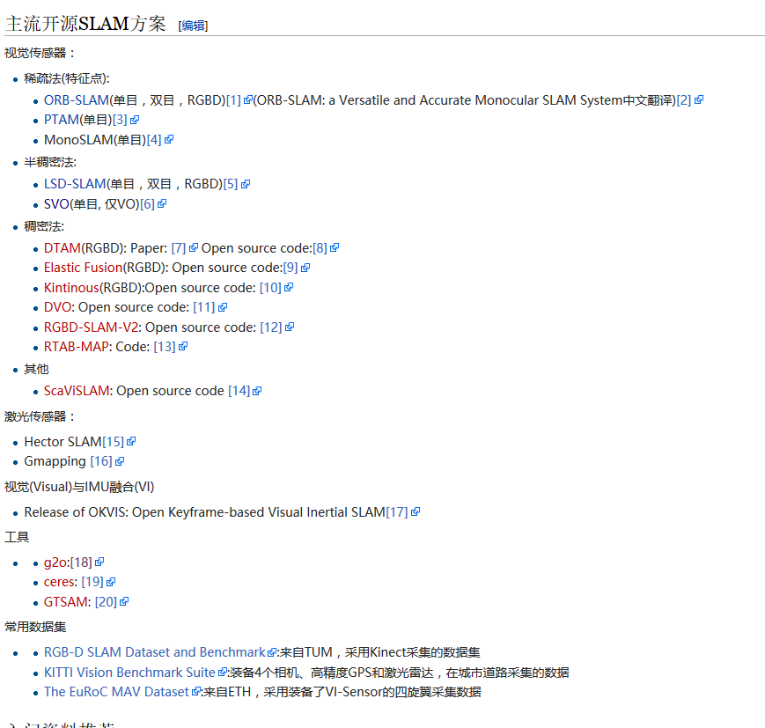
Qualified open-source SLAM solutions
From slamcn.org

Slide 60
6. Conclusion
For a student starting to work in SLAM, one should learn:
Math: geometry, probabilistic, Optimization
Coding skills:
Linux
C++
Libraries: ROS, OpenCV, PCL, g2o, DBoW2, libpointmatcher, octomap, Fabmap, ceres …
Python
Future issuses:
Dynamic, Multi-robots, Semantic, Low-weight devices, Mobile platforms

Slide 61
Thank you for attention!

